Slide 1
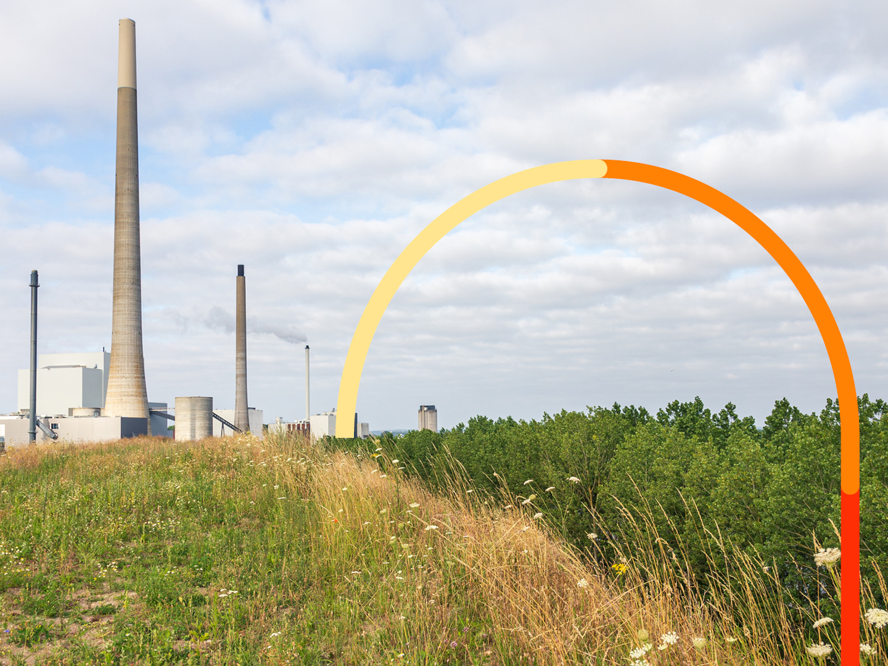
Præsentation af
Fjernvarme Fyn
Forsyningschef
Jakob Storm Rasmussen

Slide 2
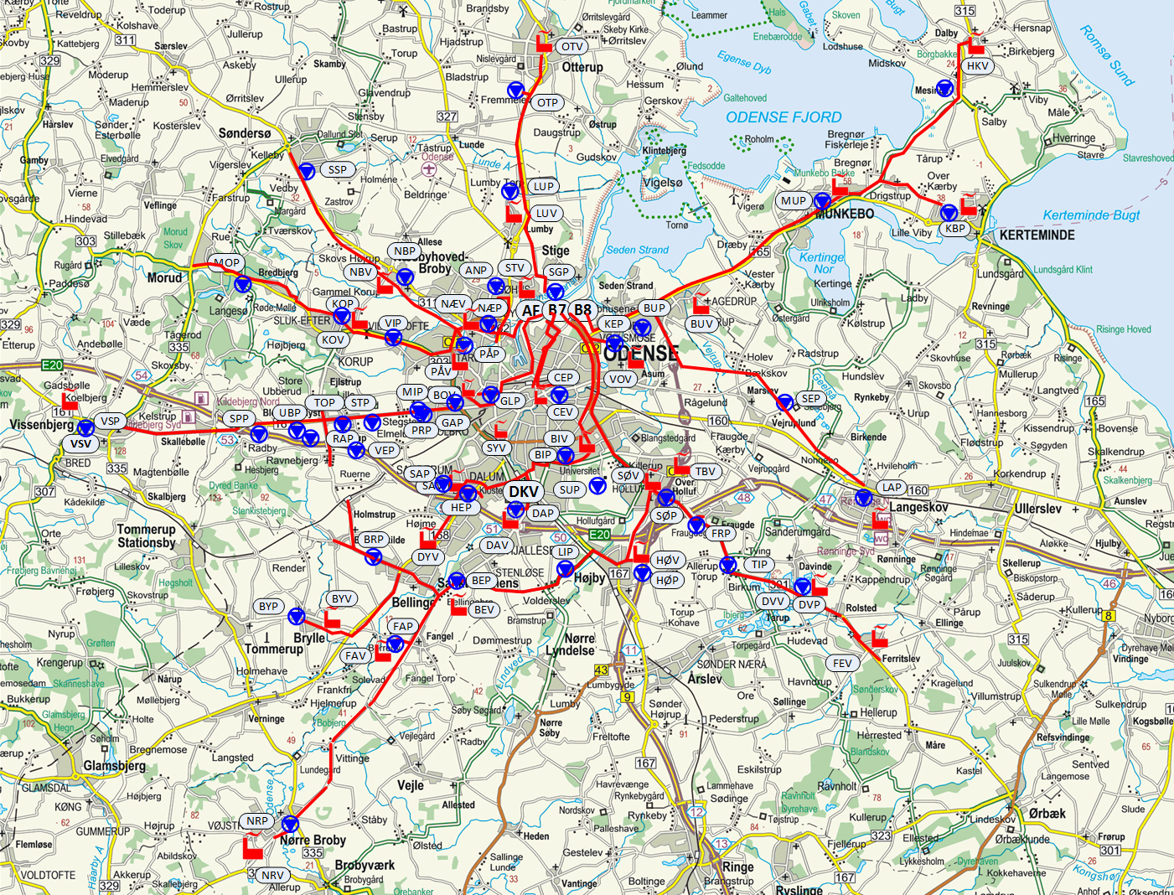
Forsyningsområde

Slide 3
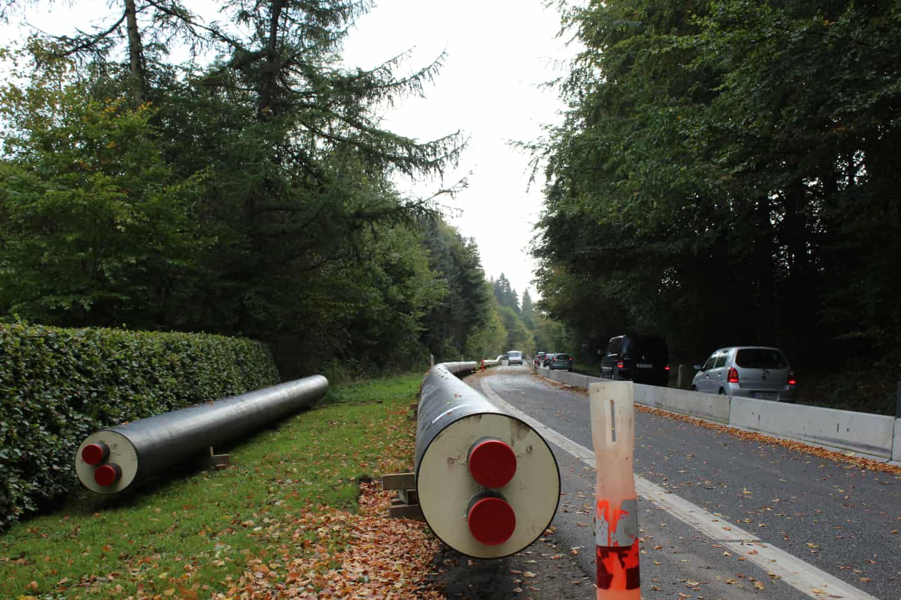
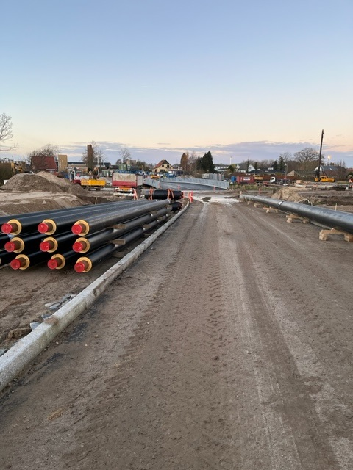
Konvertering af Årslev/Sdr Nærå (og andre områder)
Arbejdet er i gang
Op til ca. 1500 eksisterende bygninger.
Op til ca. 600 nye boliger
~ 5 km transmissionsledning + distributionsnet + stik
Stikaftaler i Nr. Lyndelse/Nr. Søby, Skallebølle og
Vissenbjerg nord kan give op til 1500 kunder mere.
Samlet ~ 11.000 nye kunder inden 2030

Slide 4
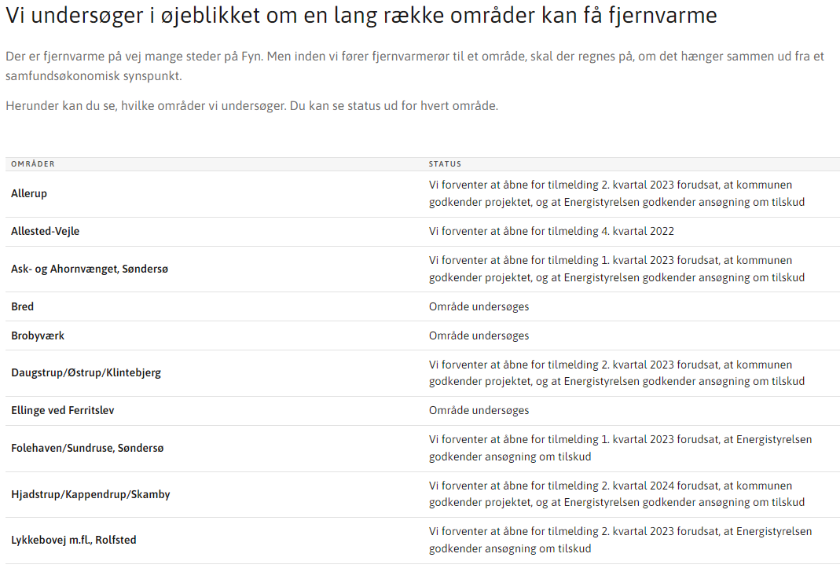

Slide 5
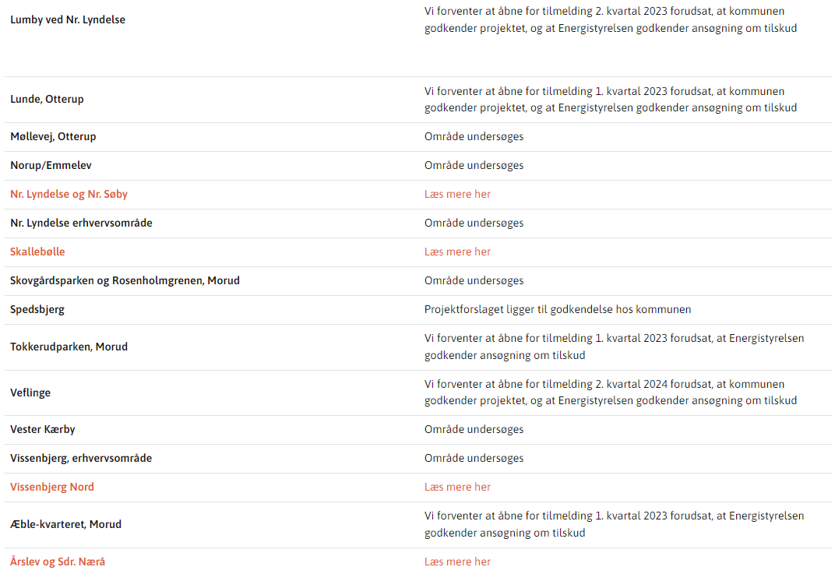

Slide 6
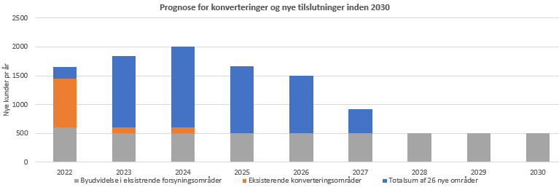
Forventede nye tilslutninger af kunder med gasfyr m.m.
Der var allerede ved sommerferien 2022 tilsluttet flere end i hele 2021. Og de kommende år forventes en 3 dobling i forhold til 2021!

Slide 7
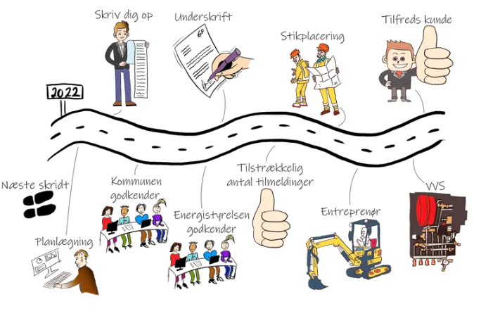
Fremgangsmåde

Slide 8
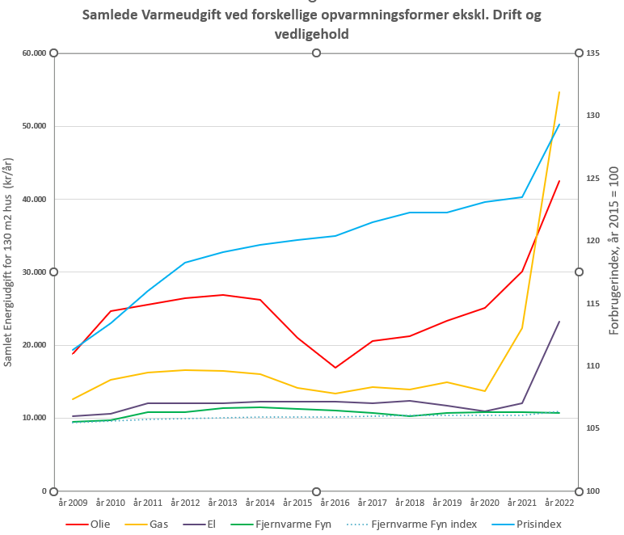
Varmepris – 130 m2 hus – 18,1 MWh
- oktober 2022

Slide 9
    Forventede priser for tilslutning v. kontant betaling
    Der laves projektforslag og der søges om tilskud
    Min. 75 % tilslutning før start
    Der vil sandsynligvis blive mulighed for at benytte en abonnementsordning i 20 år eller at betale kontant med det samme
    BEMÆRK: Priser på udførelse er hastigt stigende. Vi kan ikke garantere priser 2-3 år ud i fremtiden.

Slide 10
Nuværende priser – årligt
    Vilkår som i resten af Fjernvarme Fyn A/S forsyningsområde
    Energibidrag = 108,75 kr./GJ (391,50kr./MWh)
    Transportbidrag = 3,50 kr./m3
    Målerbidrag = 325 kr./år
    Effektbidrag = 12,50 kr./m2
    (alle priser inkl. moms)
    Opkræves på 4 á conto opkrævninger og 1 årsopgørelse
    Standard hus 130 m2 og 18,1 MWh
    ~ 10.739 kr. pr. år
    18,1 MWh ~ 1683 m3 gas

Slide 11
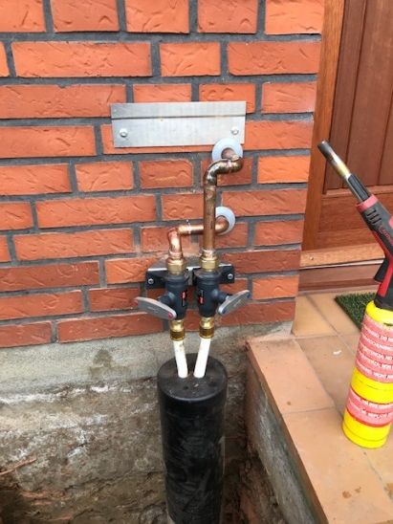
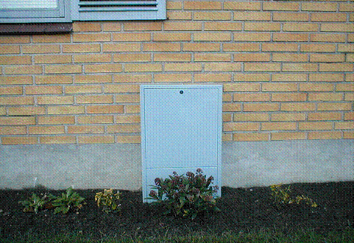
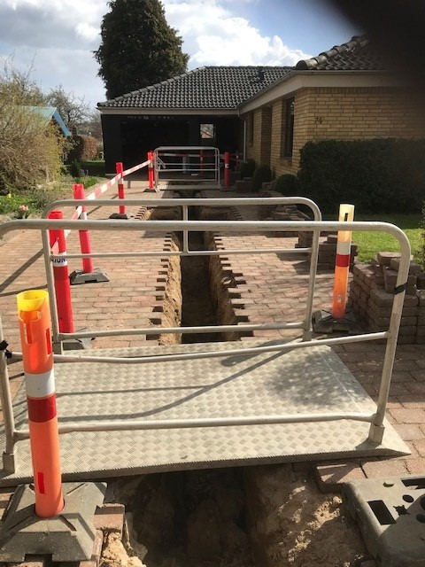
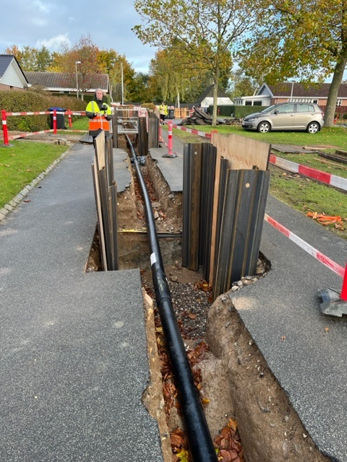
Ledningsarbejde til huse

Slide 12
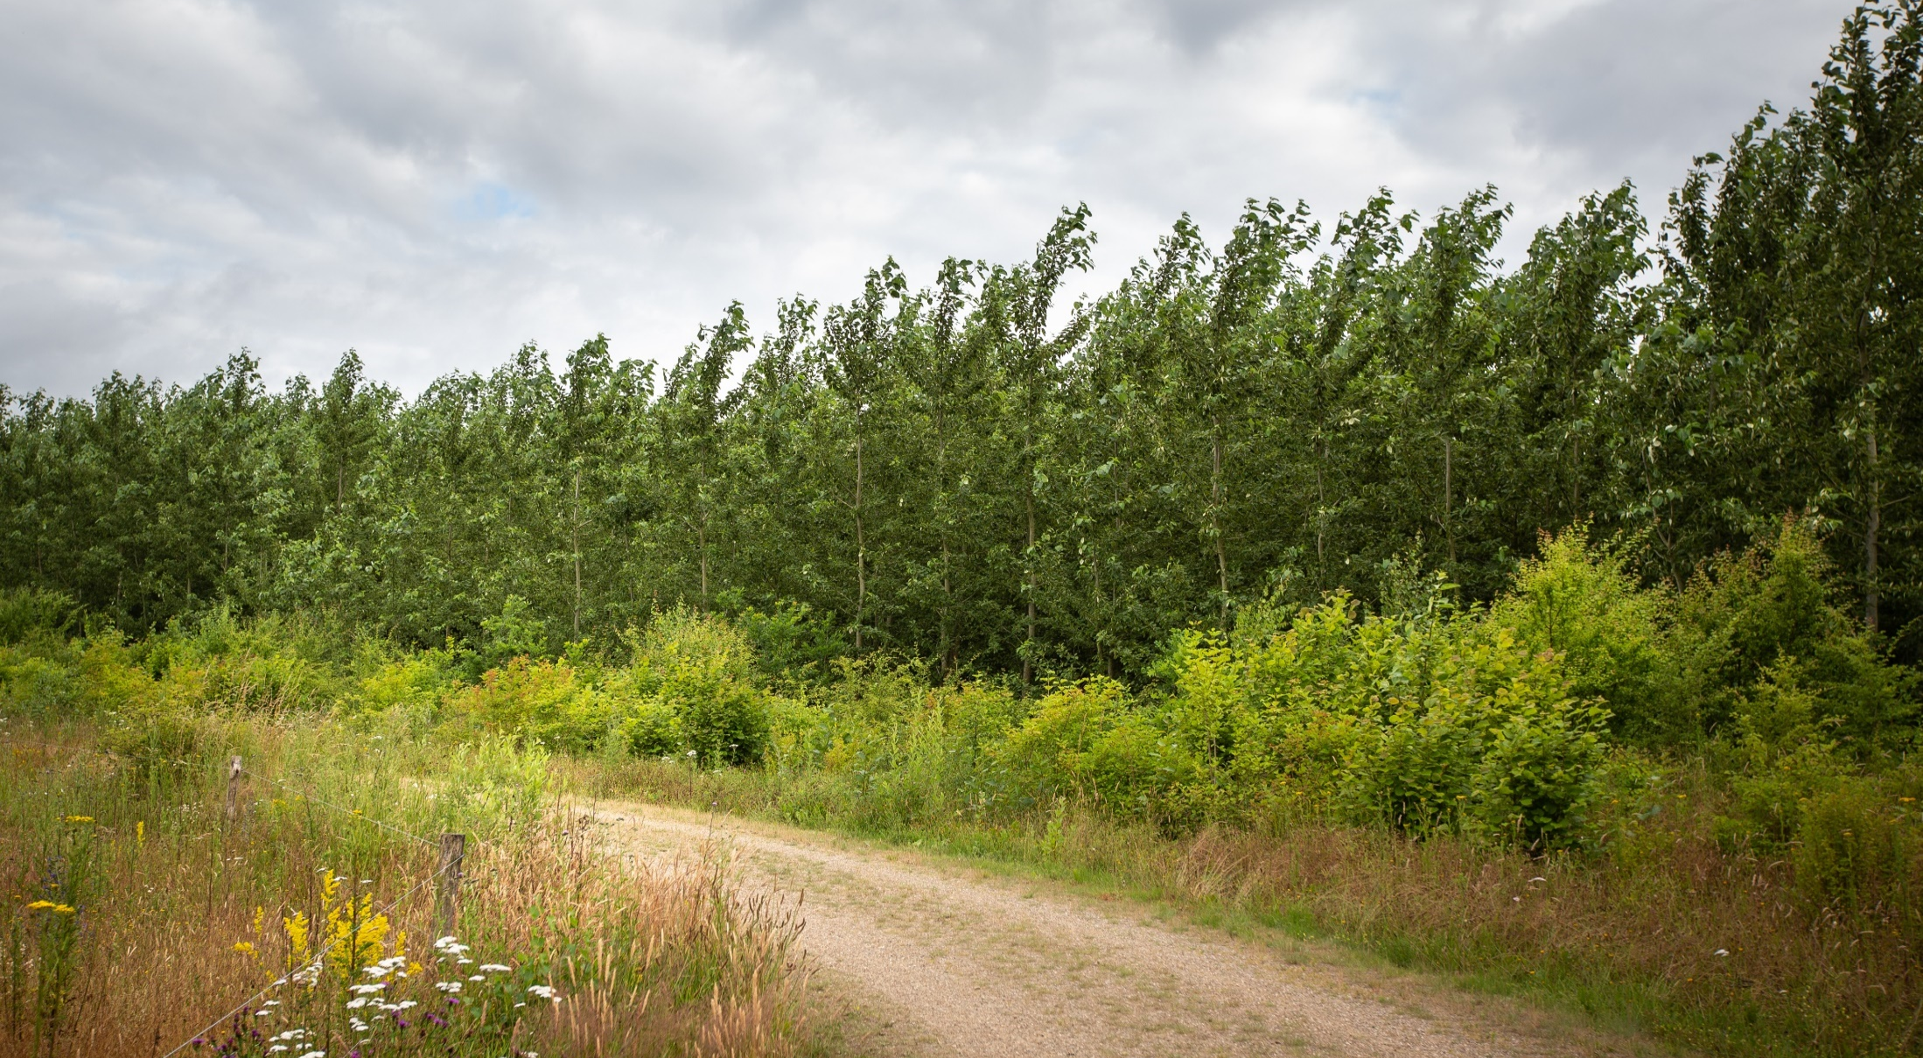



Fjernvarme Fyn tager samfundsansvar
7
BÆREDYGTIG
ENERGI
12
ANSVARLIGT FORBRUG OG
PRODUKTION
Globalt ansvar
Den grønne
omstilling
Internt ansvar
Stiller krav og forsøger at påvirke
Bidrager til at Odense kan blive Klimaneutral 2030
Fokus på footprint
Bæredygtige indkøb
Code of Conduct
El-biler og cykler
Bæredygtig kantinedrift
Elever og praktikanter
Sponsorater, bæredygtigt byggeri, interessent inddragelse

Slide 13



